Slide 1
共分散構造分析とは
共分散構造分析（SEM）
https://www.macromill.com/service/data_analysis/d021.html

Slide 2
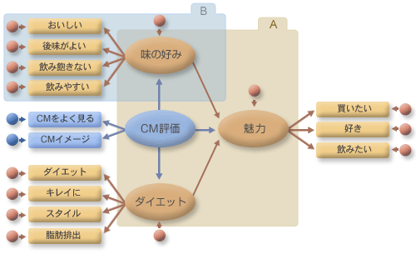
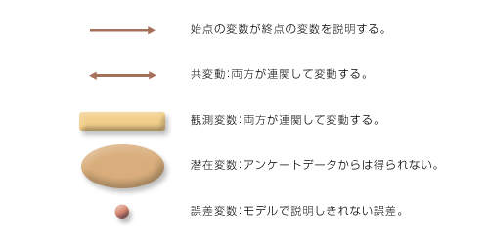
仮説
仮説1. ダイエット飲料の魅力は、味の好ましさとダイエット効果と関係性がある
仮説2. 1の仮説に加え、CMをよく見て、良いイメージを持っている人ほど味の好ましさやダイエット効果が高いと答える
仮説3. CM効果とダイエット効果や味の良さとの関係性はブランドごとに異なる
図5. 仮説1のパス図

Slide 3
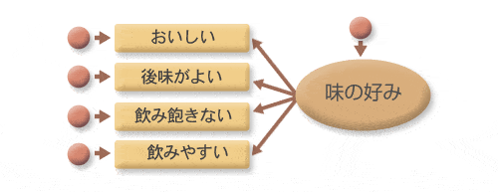
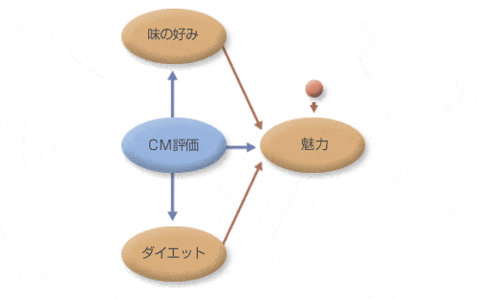
潜在変数（因子）間の関係分析

Slide 4
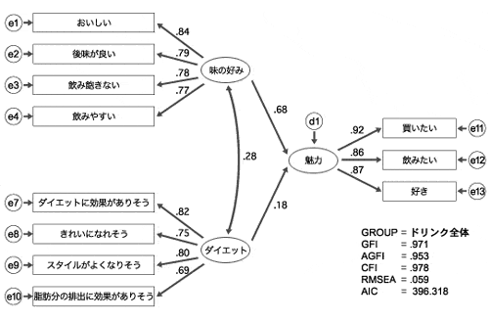
分析実例1
図6. 仮説1の共分散構造分析
CMの評価については考えない仮説1を検証しましょう。
図6では分析結果としてパス係数が出力されていますが、楕円で表された因子間の関係に注目すると、「味の好み」因子と「魅力」因子間の結びつきは0.68であるのに対して、「ダイエット効果」因子と「魅力」因子間の結びつきは0.18に留まっていることがわかります。これは、ダイエット機能性飲料の魅力を決定する要因として、「味の好み」のほうが「ダイエット機能」の3倍以上影響力が強いということを表しています。モデルの当てはまりの指標も悪くありません。
この基本モデルは、全てのブランドについてパス係数が同じであると仮定しましたが、この仮定を緩めてブランドごとで違ったパス係数を持つ(例えば、ブランドAの場合には「ダイエット因子」が「魅力」を説明する割合が高いなど)ことを許すモデルと比較した結果、モデルの適合度は上がりませんでした。よって、このモデルで考える場合にはブランドごとに評価の仕方の差異はないといえます。

Slide 5
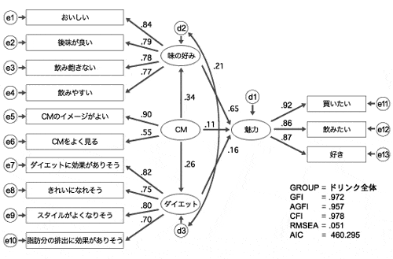
分析実例2
図7. 仮説2の共分散構造分析
それでは次にCMの評価をモデルに組み込こんで、仮説2に対する分析を行いましょう。モデルと分析結果を図7に示します。
この結果から、CMに対する評価が高い人は味の好みとダイエット効果の双方の評価が高く、味の好みとダイエット感の評価が高い人は商品が魅力的とも答えているようです。つまり、「CMに対する評価が高い人は味の好みを高く評価するため、魅力の評価も高い」「CM評価が高い人はダイエット効果も高く評価するため、魅力の評価も高い」という間接的な効果があることがわかります。これに加えて、わずかですが、CM効果が高い人は直接、商品が魅力的と答えてもいるので、結局、総合的にこの場合には、CM効果が高い人は商品を魅力的だと答えるという、総合的な関係があることがわかります。

Slide 6
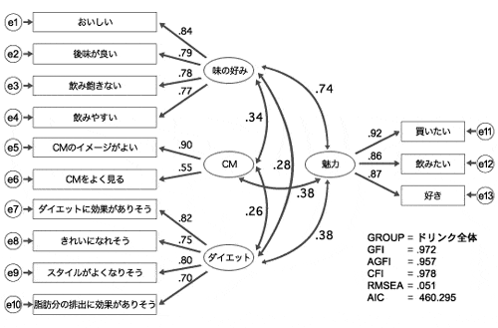
図8. 仮説2の因子間相関モデル

Slide 7
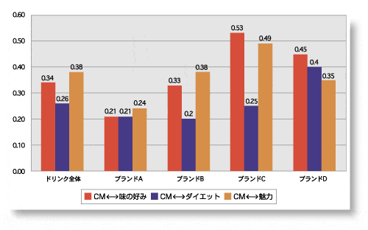
図9. ブランドごとのパス係数

